Slide 1
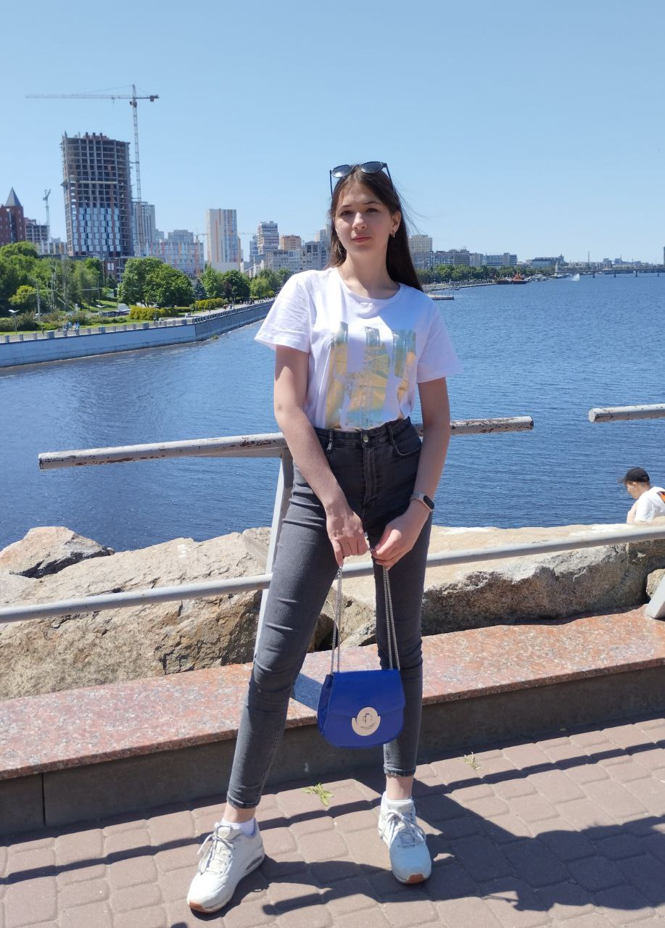
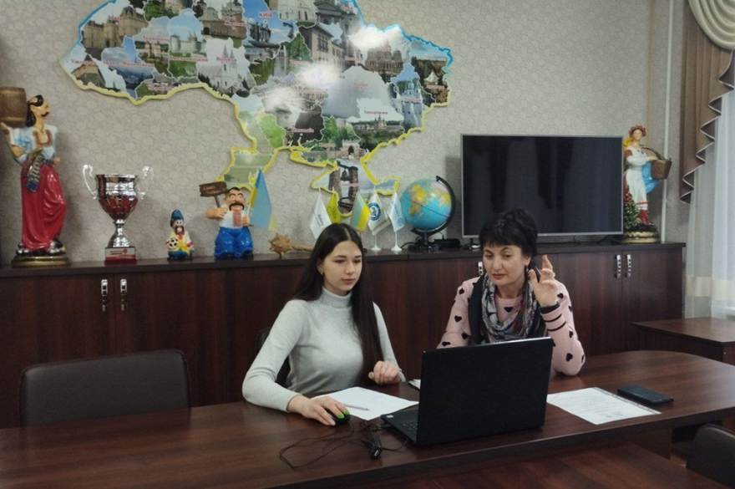
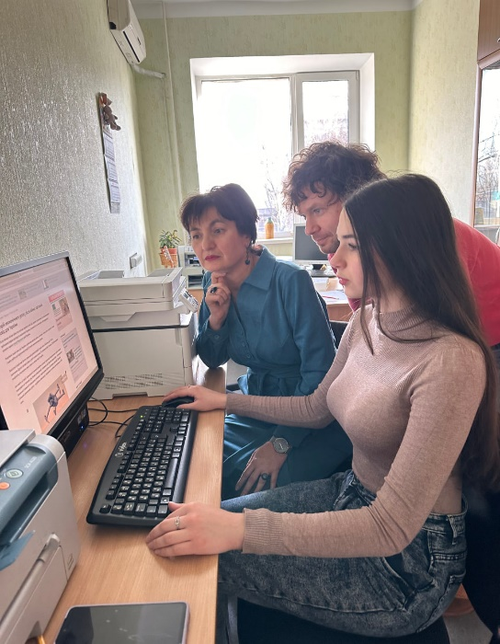
Запорізьке територіальне відділення МАН України
Роботу виконала: Кононович Катерина Володимирівна, учениця 10 класу комунального закладу «Запорізька спеціалізована школа інтернат ІІ-ІІІ ступенів «Козацький ліцей» Запорізької обласної ради
Науковий керівник:
Оглобліна Вікторія Олександрівна,
керівник гуртка комунального закладу «Запорізька спеціалізована школа-інтернат ІІ-ІІІ ступенів «Козацький ліцей» Запорізької обласної ради, доцент кафедри інформаційної економіки, підприємництва та фінансів Інженерного навчально-наукового інституту ім. Ю.М. Потебні Запорізького національного університету, кандидат економічних наук
МОДЕЛЬ ЕКОНОМІЧНОГО ВІДНОВЛЕННЯ УКРАЇНИ В
ПІСЛЯВОЄННИЙ ПЕРІОД: СТРАТЕГІЯ ЕКОНОМІЧНОГО ДИВА
Мета роботи: Проаналізувати сучасний стан економіки України та запропонувати концептуальні заходи з реалізації «стратегії економічного дива» у післявоєнному періоді, які враховують міжнародний досвід і національні особливості.
Завдання:
1) Проаналізувати сучасний стан економіки України та ідентифікувати проблемні аспекти;
2) Дослідити зарубіжний досвід економічного відновлення та адаптувати його до умов України;
3) Розробити концептуальні основи «стратегії економічного дива» та практичні рекомендації її реалізації в умовах повоєнного часу.
Об'єкт дослідження: процеси економічного відновлення України в післявоєнний період.
Предмет дослідження: сукупність теоретичних та практичних аспектів щодо перспектив економічного відновлення України в післявоєнний період.
Гіпотеза дослідження: Гіпотезою дослідження є те, що шляхом впровадження конкретних економічних та соціальних реформ в контексті «стратегії економічного дива», Україна зможе досягти стійкого економічного відновлення.
Методи дослідження: загальнонаукові: аналіз наукової літератури, порівняльний аналіз думок різних авторів; аналіз досвіду інших країн, яким довелося відновлюватись після війни; дослідження внутрішніх економічних процесів; конкретнонаукові: статистичний аналіз; основи математичного моделювання, інтерв`ю.
Результати:
Реформи пропоную проводити керуючись такими принципами:
Інтеграція в ЄС: допомога має створити для України стимули для приведення своєї нормативно-правової бази у відповідність до стандартів ЄС (включаючи антикорупційні заходи), сприяння вільній торгівлі та залучення прямих іноземних інвестицій;
модернізація: реконструкція дає унікальну можливість радикально оновити виробничий потенціал України, щоб наблизити його до нового технологічного рубежу, закласти основи для довгострокового зростання та ще більш тісно інтегрувати Україну у світову економіку;
Україна має «володіти» реконструкцією: Україна використовуватиме допомогу найефективніше, коли допомога відповідатиме інтересам України;
децентралізація країни: допомога має бути швидкою, але «з умовами»: швидкість має вирішальне значення для запобігання гуманітарній катастрофі в Україні. Розумні умови гарантують, що міжнародна допомога буде витрачена правильно, а Україна досягне прогресу у боротьбі з корупцією. Необхідні 15 із 18 млрд євро від ЄС за умови судової, антикорупційної реформи та реформи «регулювання»;
гранти, а не кредити: зруйнована війною країна навряд чи зможе у короткостроковій перспективі обслуговувати та погашати додаткові борги. Зосередження уваги на кредитах підвищить ризик боргової кризи у майбутньому (план Маршалла для Європи після Другої світової війни передбачав гранти на 90%);
координація: враховуючи безліч джерел допомоги, тісна координація між джерелами фінансування та одержувача зведе до мінімуму втрати та затримки;
адміністрування: допомога повинна здійснюватися самостійною афілійованою з ЄС або уповноваженою агенцією, незалежною від багатосторонніх, двосторонніх та неурядових донорів, але бути підзвітною.
Перераховані концептуальні засади проведення реформ є інструментами, за допомогою яких реалізуються основи «стратегії економічного дива»
КОНЦЕПТУАЛЬНІ ОСНОВИ «СТРАТЕГІЇ ЕКОНОМІЧНОГО ДИВА» У ПОВОЄННОМУ ВІДНОВЛЕННІ УКРАЇНИ
НА РІВНІ ДЕРЖАВИ
НА РІВНІ ТЕРТЕРИТОРІАЛЬНИХ ГРОМАД
Створення нового суспільного середовища (держава – бізнес – суспільство)
стимулювання інвестицій у стратегічні сектори
організація бізнесу на основі добросовісної конкуренції
наближення до енергетичної незалежності
відновлення людського капіталу (створення умов для повернення в Україну)
розвиток агропромислового комплексу
розвиток соціального підприємництва
формування стабільного середнього класу
соціальна і територіальна згуртованість
Внутрішні і зовнішні умови побудови концепції національної безпеки
Формування економічних умов для забезпечення соціальної стабільності
Розвиток ВПК та забезпечення економічного процвітання країни через об’єктивну наявність багатогалузевої інфраструктури
Забезпечення захисту навколишнього середовища
Обсяг коштів, необхідних для відновлення територій (КНВТ), залежить від кількості залучених коштів і може бути представлений наступним співвідношенням:
$КЗВТ<КНВТ$,
$КЗВТ=КНВТ$,
$КЗВТ≥КНВТ$,
$КЗВТ>КНВТ$.
Рис. 1 Концептуальні основи «стратегії економічного дива» у повоєнному відновленні України
Рис 2: Математична модель, де: КЗВТ – кількість коштів, залучених на відновлення територій;
$\sum_{i=1}^{n}{І_{i}}$ – обсяг інвестицій;
$\sum_{i=1}^{n}{{МТД}_{i}}$ – обсяг технічної допомоги;
$\sum_{i=1}^{n}{{ДД}_{i}}$ – обсяг державної допомоги;
$\sum_{i=1}^{n}{{КР}_{i}}$ – обсяг краудфандингу.
Висновок: Побудова моделі економічного відновлення України в післявоєнний період є надзвичайно важливим кроком з погляду розуміння та розробки стратегії для досягнення економічного дива, що сприятиме стабільному та стійкому розвитку країни.
Запропоновано концептуальні основи «стратегії економічного дива», які можуть бути включені до Плану повоєнного відновлення України;
Представлені вектори розвитку України у повоєнному періоді враховують всебічний розвиток як країни в цілому, так і кожного громадянина демократичної держави.
Поради керівника
щодо роботи
Консультація з д.е.н., професором кафедри ЗНУ

